Slide 1
一上 第 7 課
教學簡報
美妙的旋律 （二）

Slide 2
學習重點
認識唱名 l 及其手號
認識 m、s 和 l 在二線譜的位置
利用 m、s 和 l 創作短句，並用手號來表達
學唱《郊遊樂》

Slide 3
唱名：l
除了 m 和 s， l 也是一個唱名。
聆聽並唱出以下由 m、s 及 l 組成的樂句，留意各個音的音高。
1.
m
s
l
2.
l
m
s
3.
l
s
s
4.
s
l
m
比較 、 、 三個音，
（ ）最低音，（ ）最高音。
m
s
l
m
l
顯示答案
顯示答案

Slide 4
樂譜：二線譜
我們用過一線譜來顯示 m 和 s 的音高。
由於 l 比 s 高音，因此位置也應比 s 高，我們可以在樂譜上多加一條線，來顯示 l 的音高。
你知道這種樂譜叫甚麼名字嗎？
l
s
s
m
m
這種樂譜叫二線譜。

Slide 5
樂譜：二線譜
試視唱二線譜上的樂句。
l
l
l
s
s
s
m
m

Slide 6
手號：l
這是 l 的手號。
l 手號的位置稍稍高於 s。

Slide 7
手號：l
試試一邊唱出樂句，一邊做手號吧！
l
l
l
s
s
s
m
m
m
s
l

Slide 8
唱名和手號：m、s、l
聆聽以下樂句。樂句的最後兩個音是甚麼？試一邊做手號，一邊把完整的樂句唱出來。
l
l
s
s
s
顯示答案
m
m
m
l
l
s
s
s
s
顯示答案
m
m

Slide 9
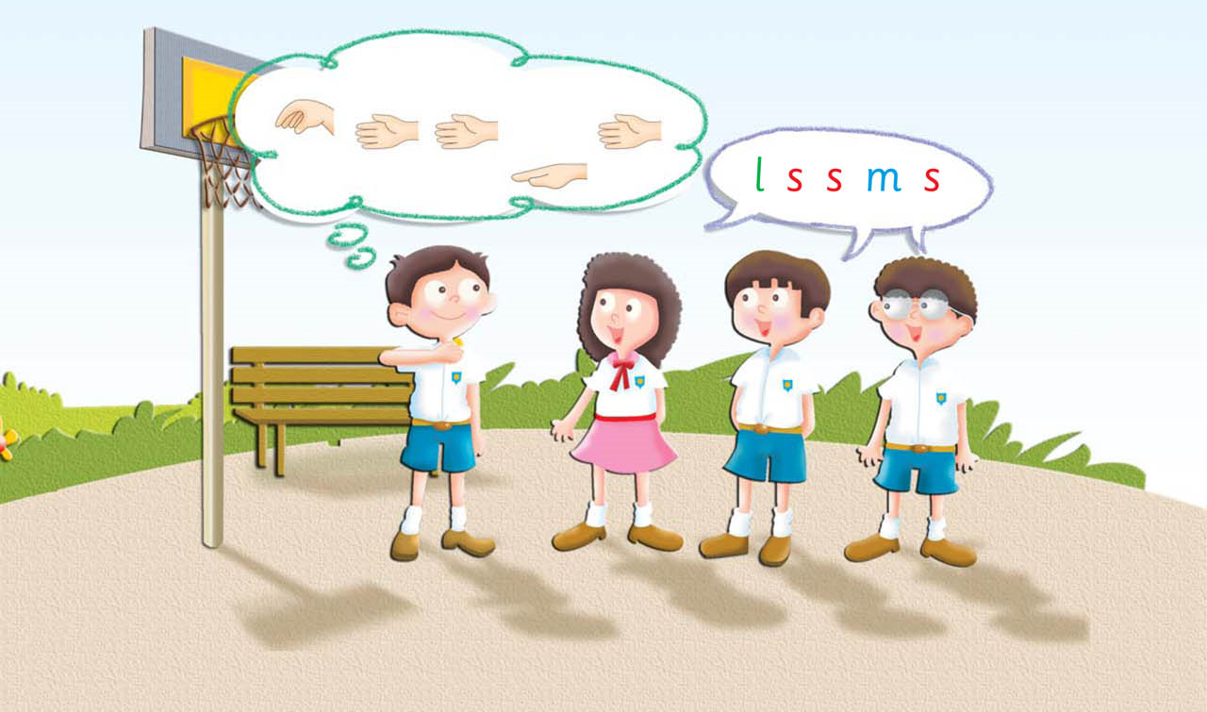
唱名和手號：m、s、l
試用 、 及 的手號創作短句，並以穩定的節奏做手號，讓同學唱出唱名。
m
s
l
樂句應包含五個音。樂句中的唱名可重複使用，但 m、s 和 l 要最少出現一次啊！

Slide 10
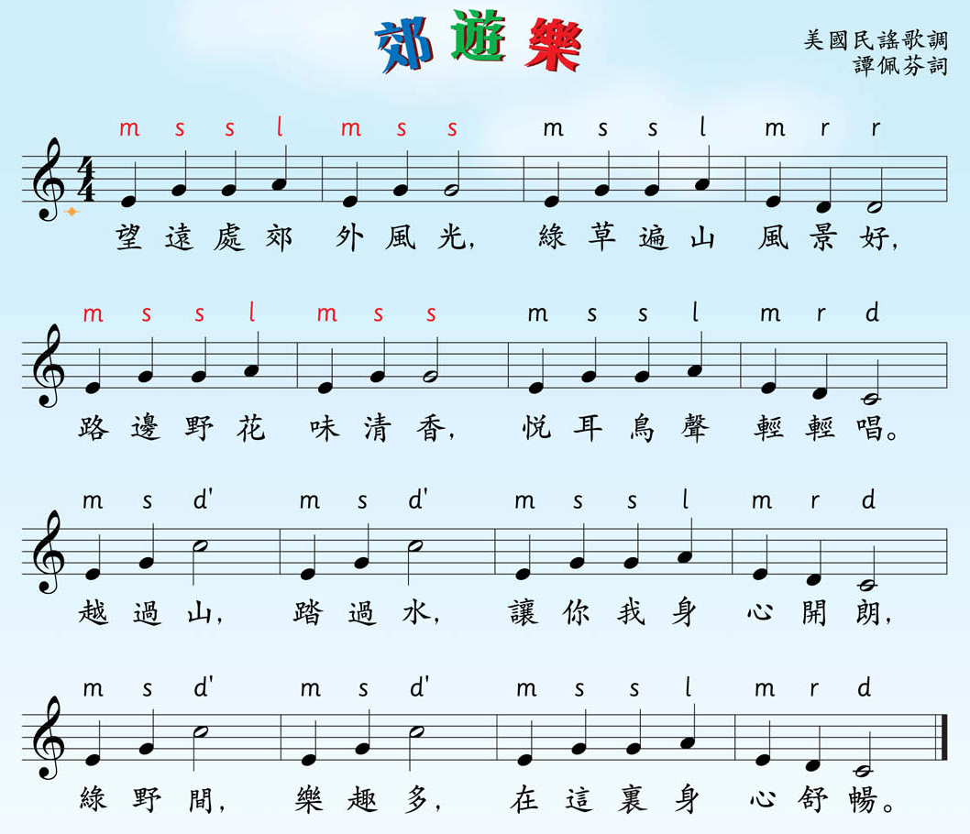
學唱《郊遊樂》
範唱：
試一邊唱出紅色唱名的部分，一邊做出相應的手號。
顯示手號
m
s
s
l
m
s
s

Slide 11
學唱《郊遊樂》
跟着卡拉OK，學唱《郊遊樂》全曲吧！
按右方播放
卡拉OK範唱版本
按此開啟
卡拉OK純音樂版本

Slide 12
評估及自學資源
評估資源
完成工作紙，以唱名 m、s 及 l 創作樂句。
延展活動
學唱《郊遊樂》英文原曲Great Big House。
觀看影片 ，跟着示範的音高和節奏，唱出由 m、s 及 l 組成的樂句。
自學資源
完

Slide 13
© 培生教育出版亞洲有限公司

Slide 14
《郊遊樂》純音樂卡拉OK

Slide 15
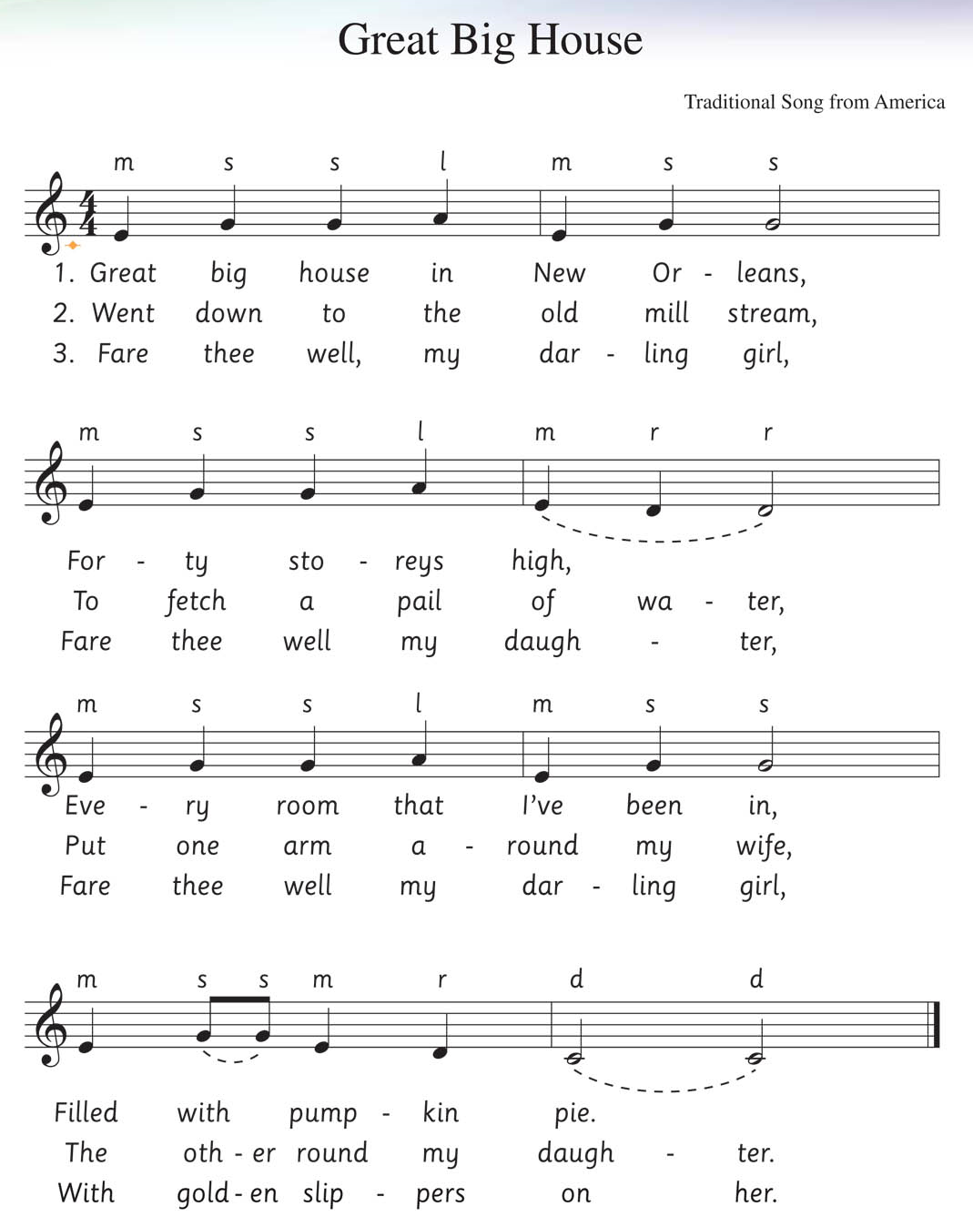
Great Big House
純音樂：
範唱：

